Slide 1

Správa o činnosti a hospodárení od posledného valného zhromaždenia
07.03.2020
...aby hlas mladých v Žilinskom kraji bolo počuť!

Slide 2
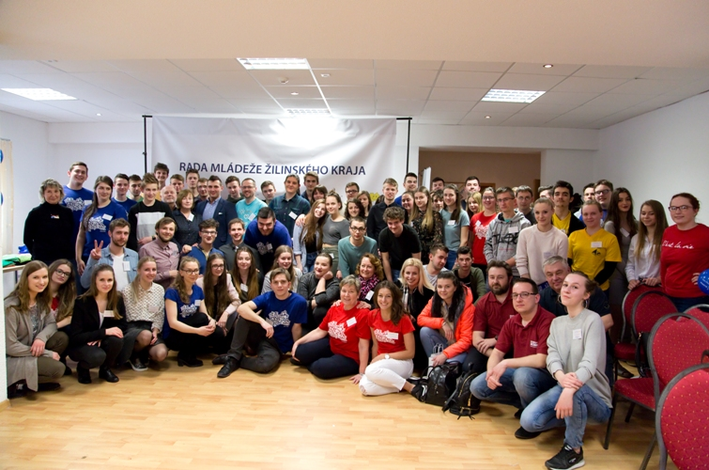
ČLENSKÁ ZÁKLADŇA k 07.03.2020
57 členských mládežníckych
organizácií a neformálnych skupín.
Pôsobnosť vo všetkých 11 okresoch
Z toho
LIPTOV 11
ORAVA 18
TURIEC 7
KYSUCE 4
HORNÉ POVAŽIE 17

Slide 3
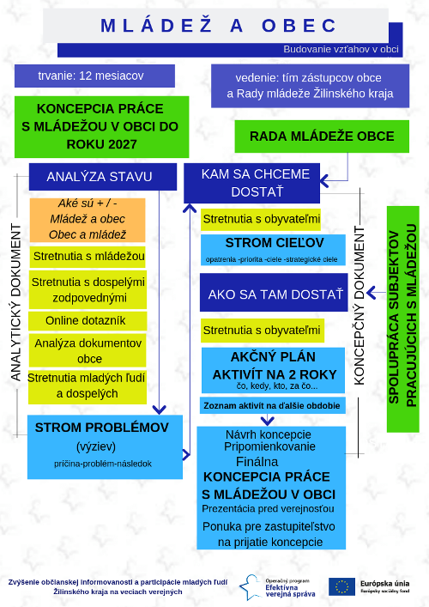

AKTIVITY
Mládež a samospráva
04/2019- 02/2020
Zvýšenie občianskej informovanosti a participácie mladých ľudí Žilinského kraja na veciach verejných
Obce:
Habovka, Likavka, Rabča,
Nededza, Oravská Jasenica,
Zábiedovo, Kunerad, Ľubeľa,
Zákamenné, Klin, Kamenná Poruba, Lokca.

Slide 4
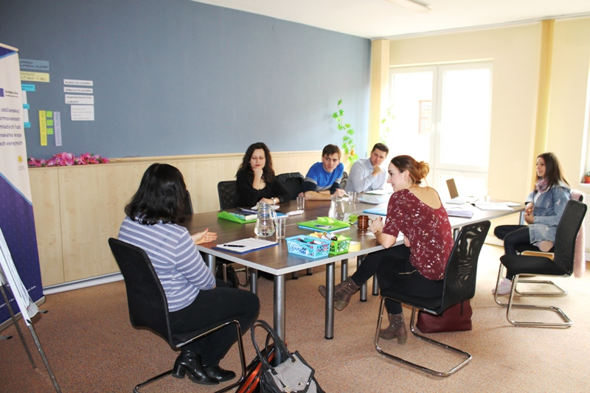
AKTIVITY
Mládež a samospráva
04/2019- 02/2020
Zvýšenie občianskej informovanosti a participácie mladých ľudí Žilinského kraja na veciach verejných
Trvanie: 05/2018 – 07/2020
12 obci Žilinského kraja
12 mesiacov v jednej obci
Výstupy:
Vytvorenie Koncepcie práce s mládežou v obci- vytvorených 8 Koncepcií
Založenie Rady mládeže obce a jej vyškolenie – 7 ORM a 3 sú v procese tvorby,
Vytvorenie platformy spolupráce subjektov venujúcich sa mládeži v obci
7 podpísaných memoránd o spolupráci
Počet pracovníkov na projekte
v roku 2019 : 47 osôb

Slide 5
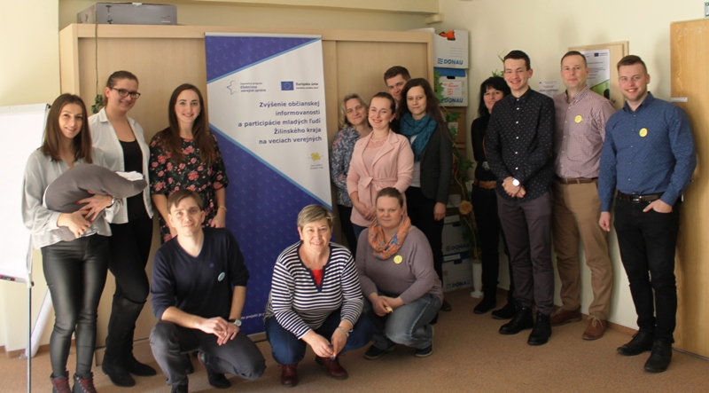
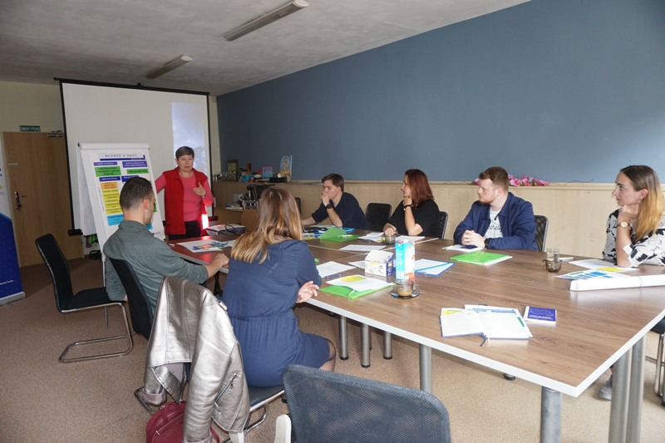
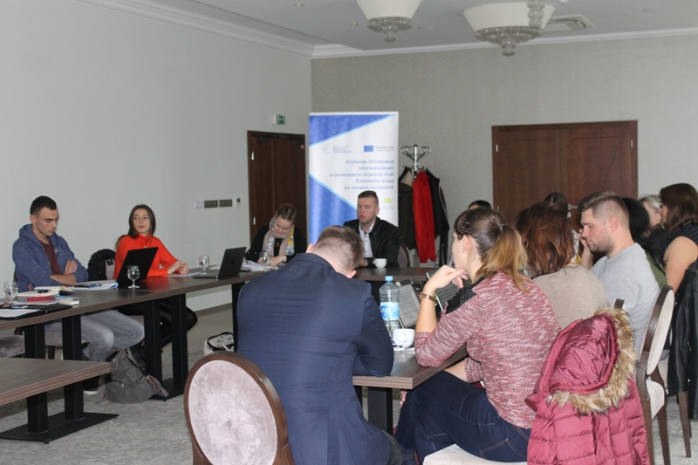
AKTIVITY
Mládež a samospráva
04/2019- 02/2020
Zvýšenie občianskej informovanosti a participácie mladých ľudí Žilinského kraja na veciach verejných
Workshopy a pracovné porady tímov z obci- 4 stretnutia

Slide 6
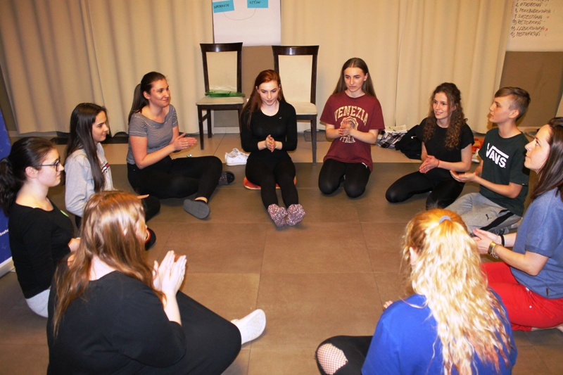
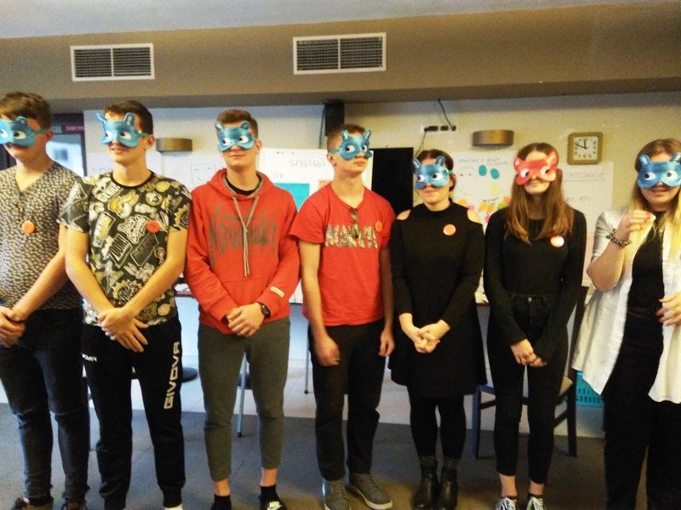
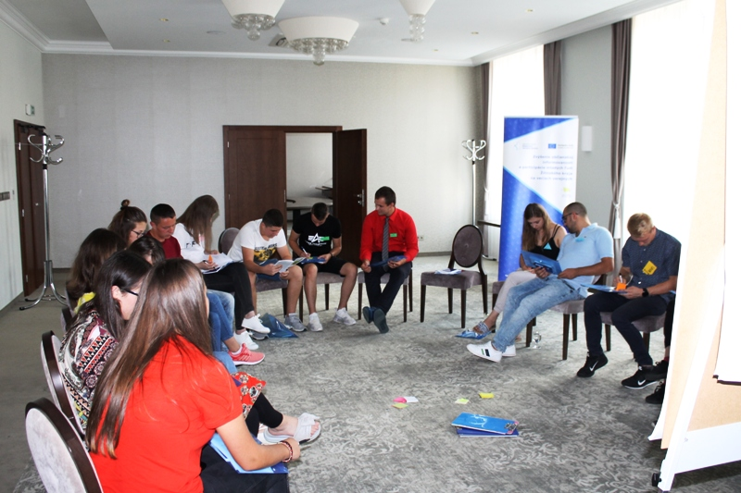
AKTIVITY
Mládež a samospráva
04/2019- 02/2020
Zvýšenie občianskej informovanosti a participácie mladých ľudí Žilinského kraja na veciach verejných
Školenia obecných rád mládeže v nových obciach- 3 víkendové vzdelávania

Slide 7
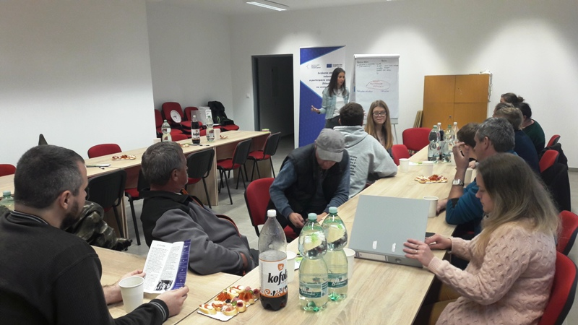
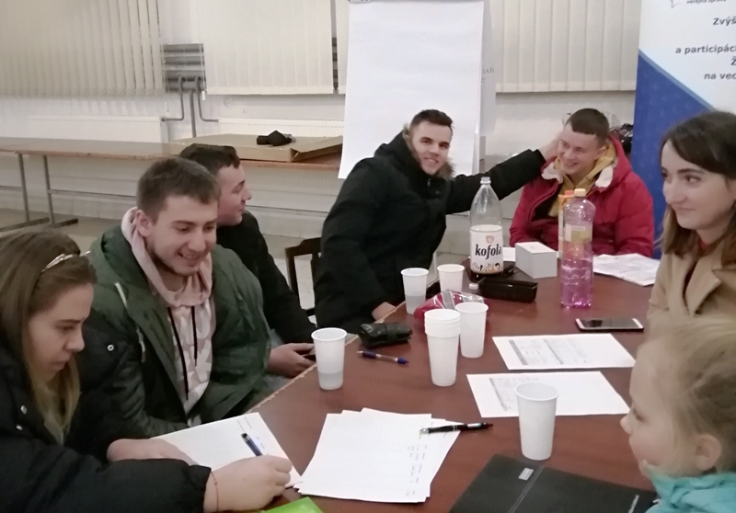
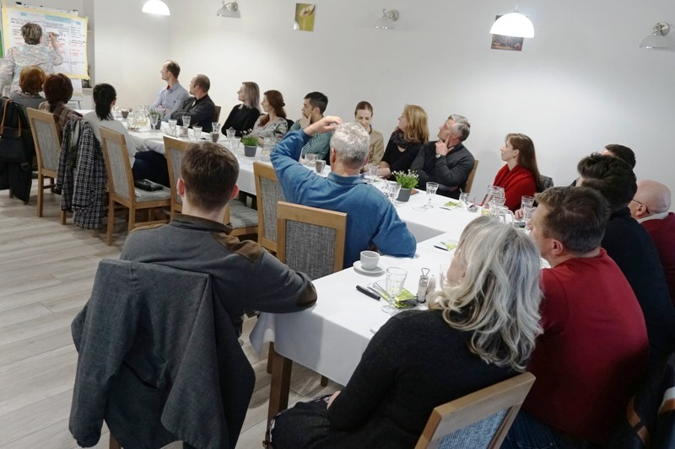
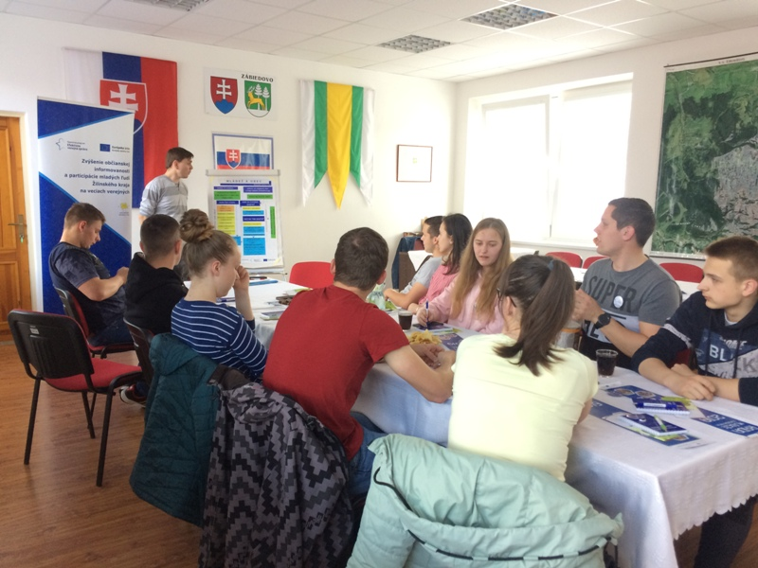
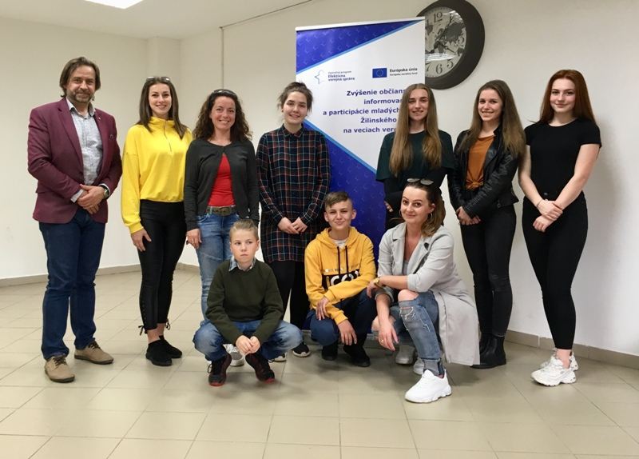
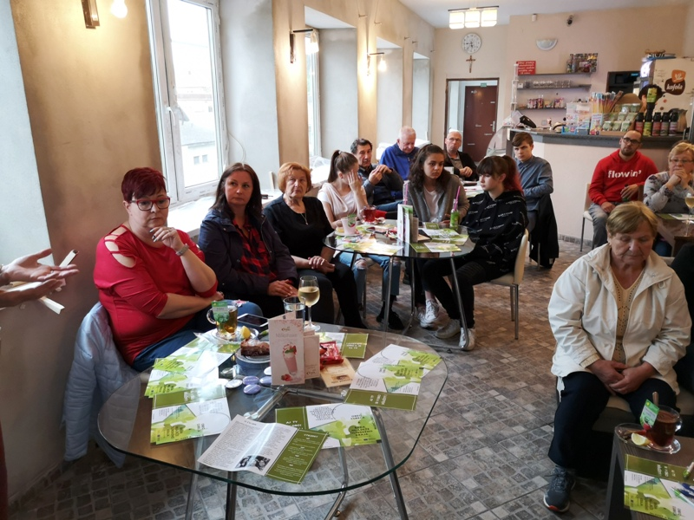
AKTIVITY
Mládež a samospráva
04/2019- 02/2020
Zvýšenie občianskej informovanosti a participácie mladých ľudí Žilinského kraja na veciach verejných
Diskusné a analytické stretnutia v obciach s obyvateľmi
V roku 2019 sme mali 311 stretnutí v obciach na ktorých sa zúčastnilo
3 481 obyvateľov

Slide 8
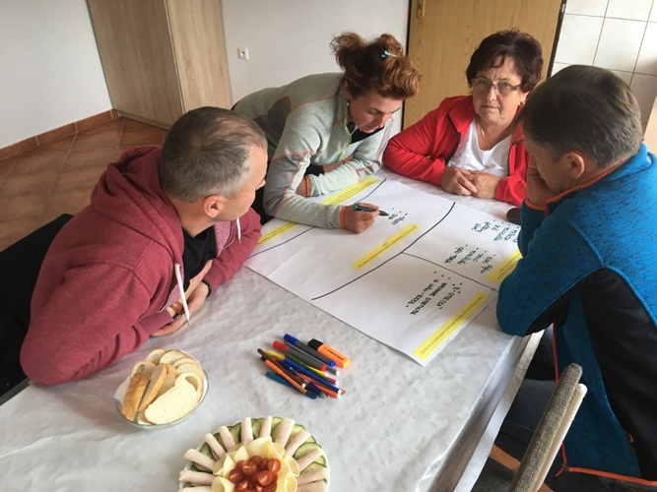
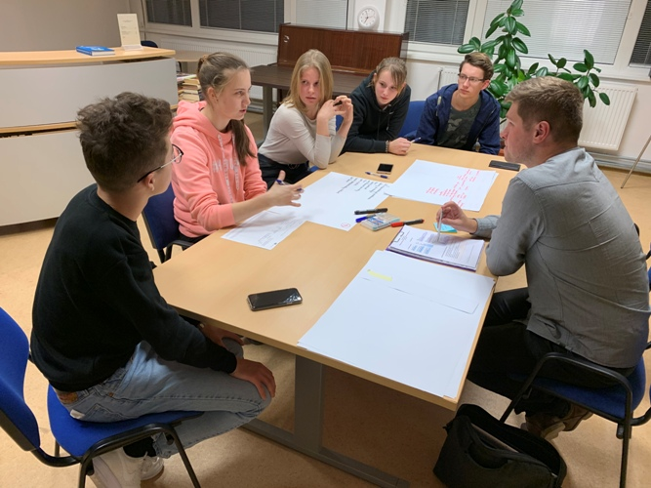
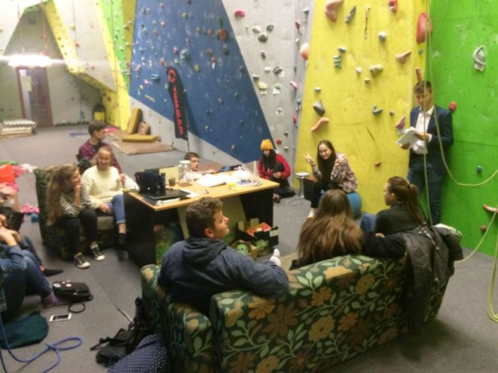


AKTIVITY
04/2019- 02/2020
Mládež a samospráva
V spoluprácu s
Asociáciu krajských rád mládeže- AKRAM
samospráva + mládež + obyvatelia obce
Koncepcia práce s mládežou so zapojením do komunitného života obce
Žaškov- Zázrivá- Sihelné- Podhorie- Dubové

Slide 9
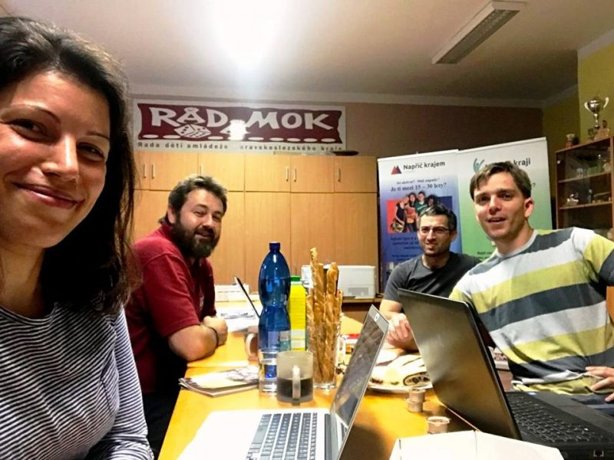
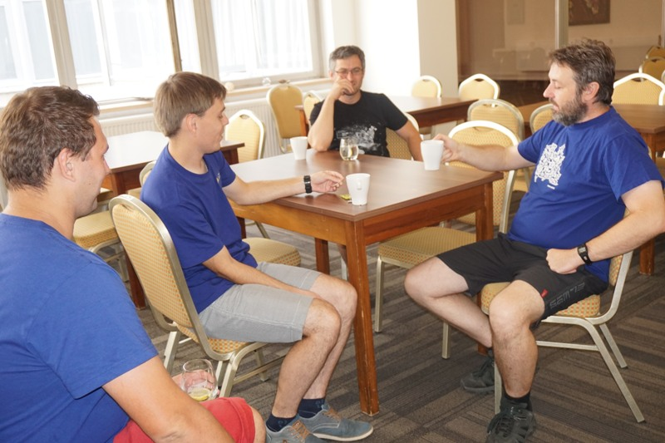
AKTIVITY 2020
04/2019- 02/2020
Medzinárodná spolupráca
MAYDAI - Motivation and Youth Do an Innovation
Partner: Rada děti a mládeže Moravskosleského kraja
Výstupy:
Správa o potrebách a motivačných faktoroch mladých ľudí
Kompetenčný profil angažovaného mladého človeka
Vzdelávací modul - motivácia mladých ľudí

Slide 10
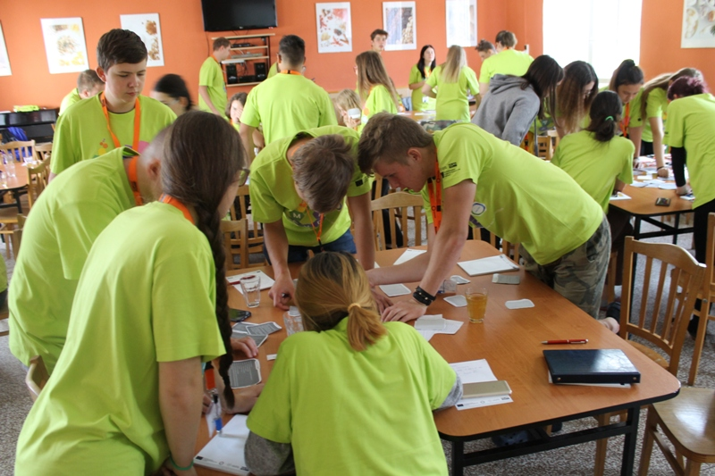
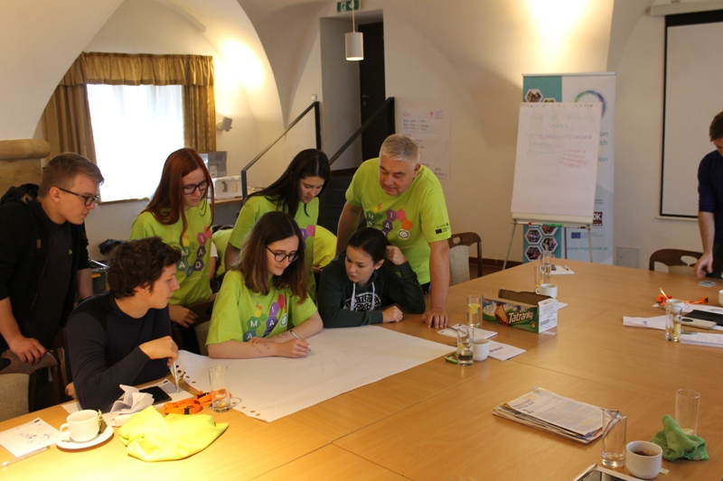
AKTIVITY
04/2019- 02/2020
Medzinárodná spolupráca
MAYDAI - Motivation and Youth Do an Innovation
Partner: Rada děti a mládeže Moravskosleského kraja
Medzinárodná konferencia : Motivácia- skok k zážitku, Bečva
Vzdelávanie pre mládežníckych vedúcich a pracovníkov s mládežou
- 2 fázy: Veľká Bystřice, Ružomberok
čaká nás konferencia II - 29.-31.5.2020, Zuberec

Slide 11
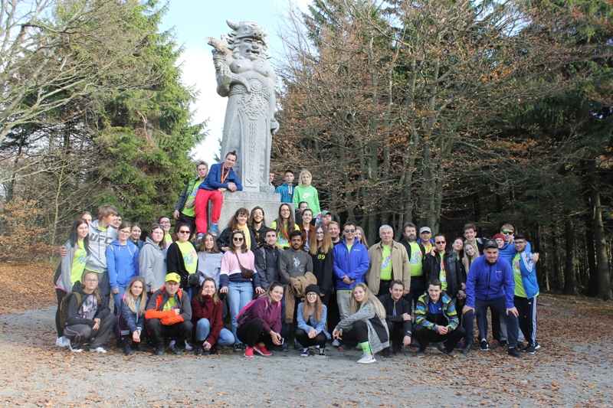
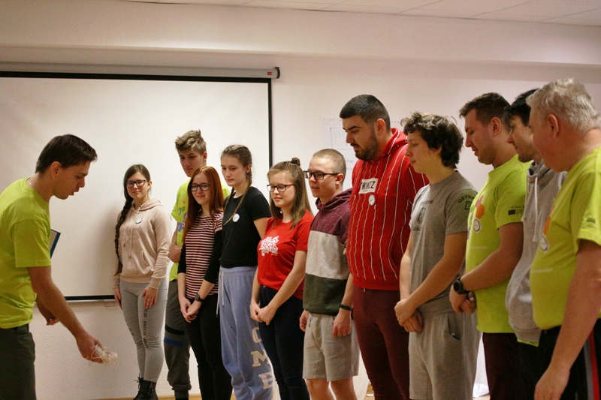
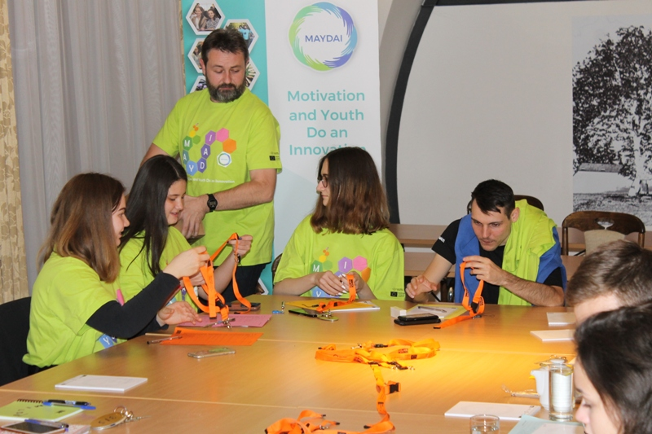
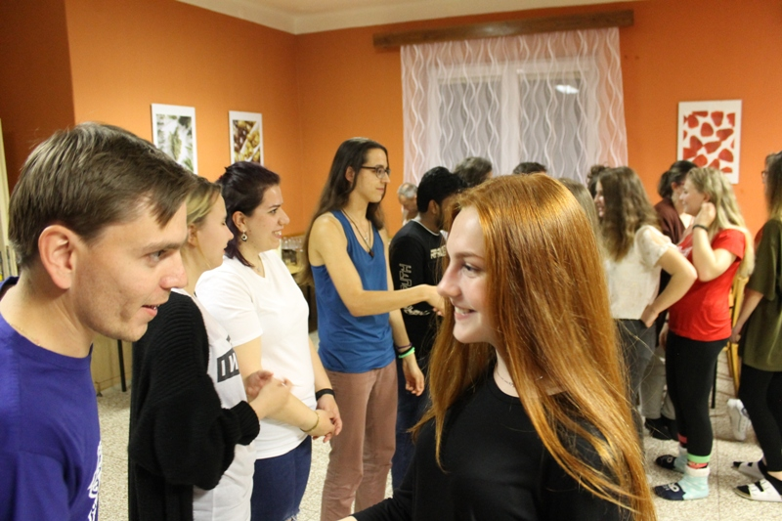
AKTIVITY
04/2019- 02/2020
Medzinárodná spolupráca
MAYDAI - Motivation and Youth Do an Innovation
Partner: Rada děti a mládeže Moravskosleského kraja

Slide 12
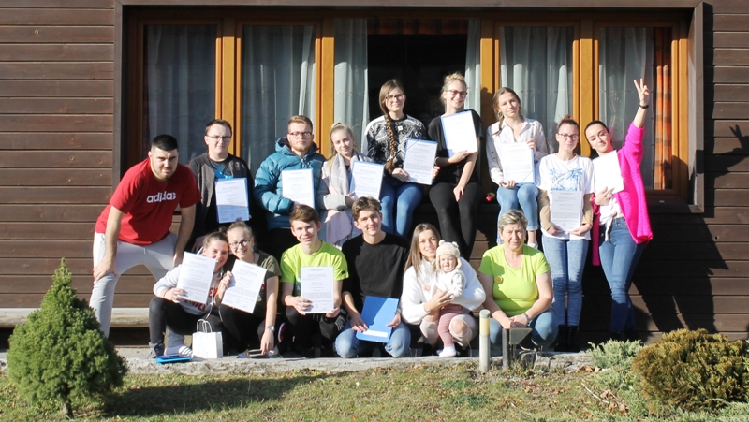
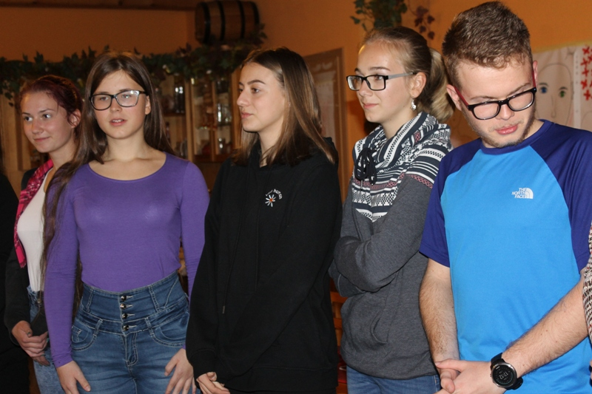
AKTIVITY
Žiacka samospráva
04/2019- 02/2020
Vzdelávanie žiackych školských rád
Akreditované vzdelávanie
Líder žiackej školskej rady
3- fázové vzdelávanie
osvedčenie bolo udelené 14 absolventom
Pod záštitou Eriky Jurinovej, predsedníčky Žilinského samosprávneho kraja

Slide 13
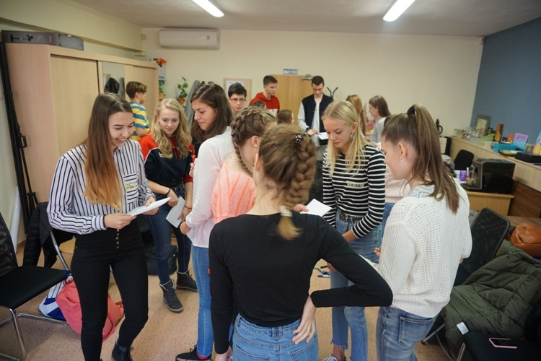
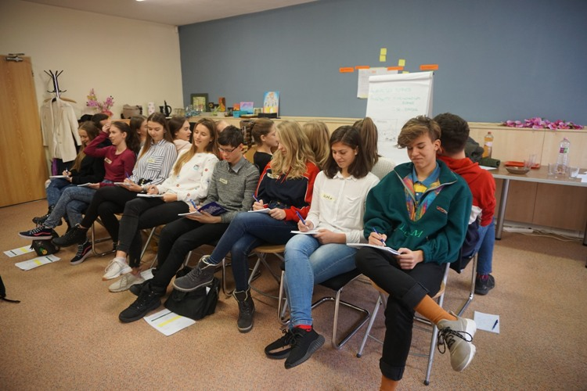
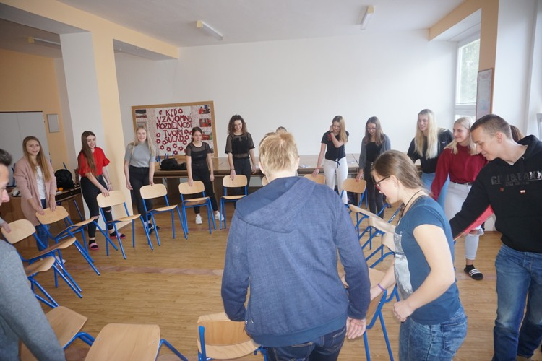
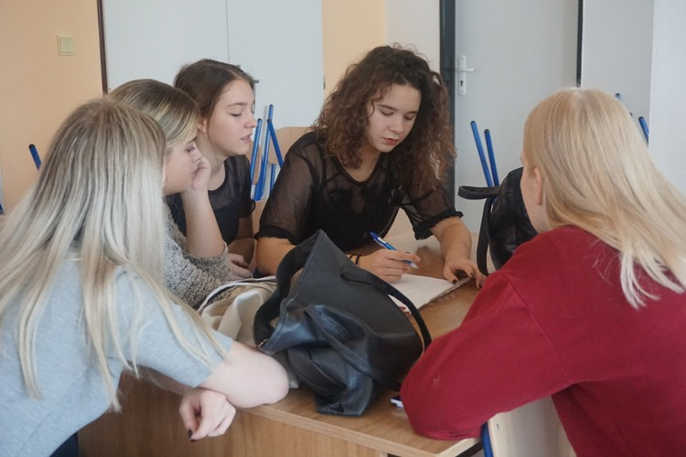
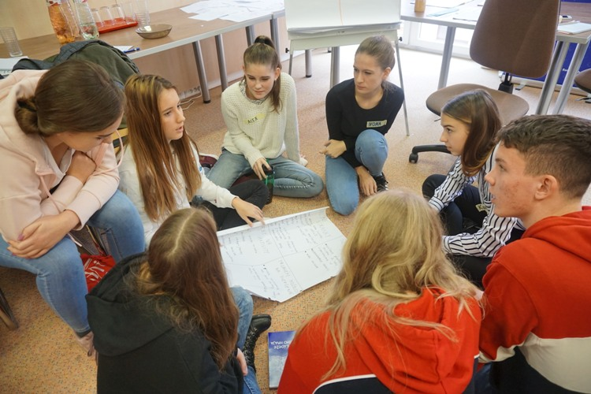
AKTIVITY
04/2019- 02/2020
Žiacka samospráva
Vzdelávanie žiackych školských rád
Jednodňové školenie celých tímov zo žiackych školských rád
Strednej odbornej škole, Námestovo

Slide 14
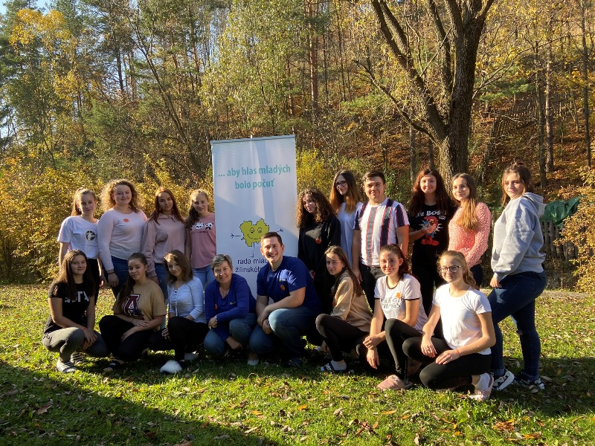
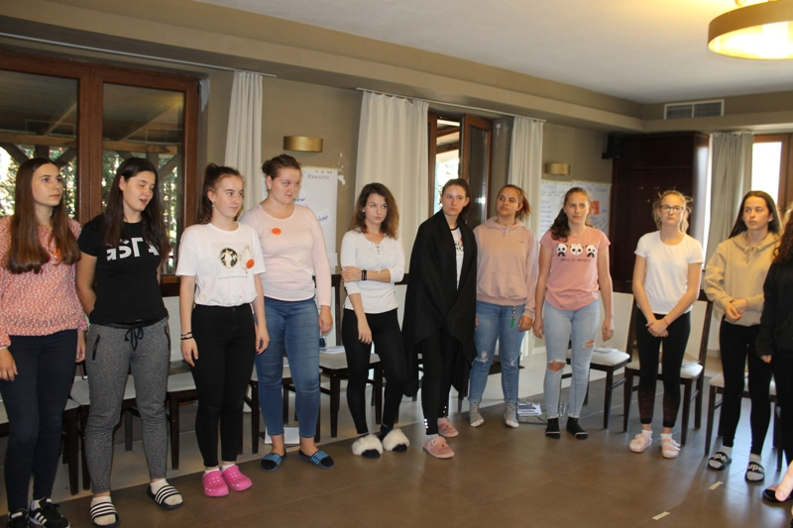
AKTIVITY
04/2019- 02/2020
Žiacka samospráva
Vzdelávanie žiackych školských rád
Školenie nových členov zo žiackych školských rád stredných škôl
realizovaný 1 turnus 25.-27.10.2019
plánovaný ďalší: 17.-19.4.2020 Terchová

Slide 15
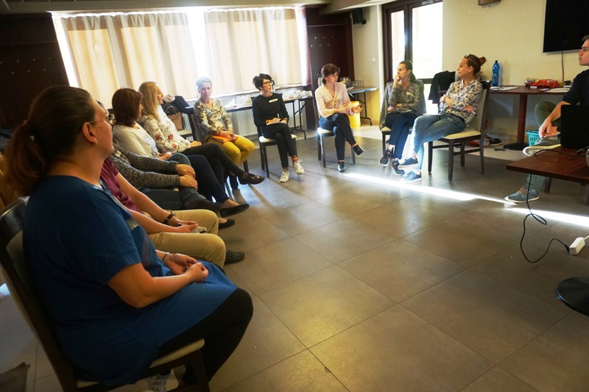
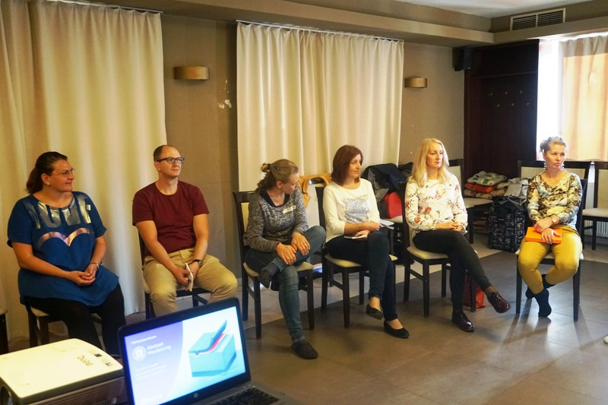
AKTIVITY
04/2019- 02/2020
Žiacka samospráva
Vzdelávanie koordinátorov ŽŠR
Workshop pre koordinátorov žiackych školských rád stredných škôl
14.-15.10.2019 Terchová

Slide 16
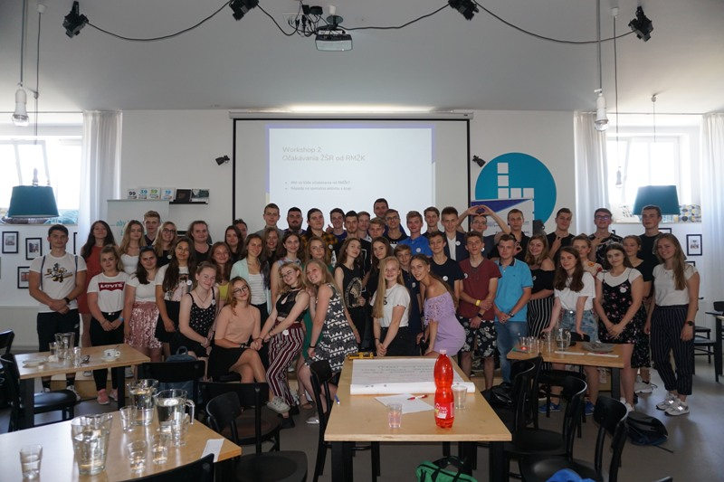
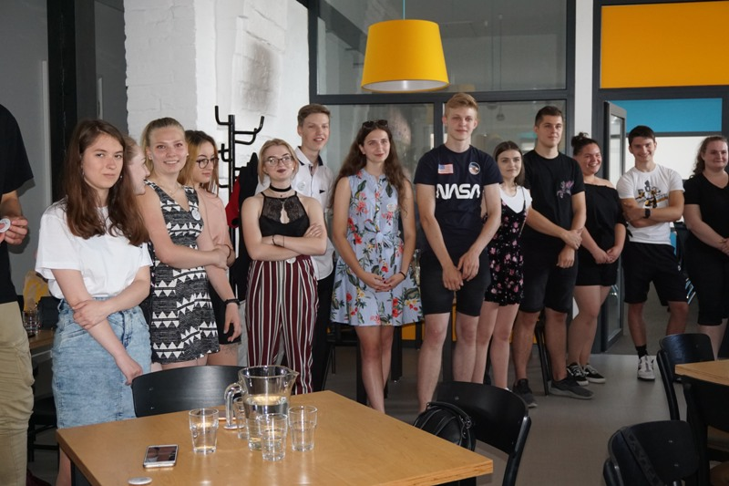
AKTIVITY
Žiacka samospráva
04/2019- 02/2020
Bodka za školským rokom 2019
Tvorba spoločného plánu činnosti RMŽK a ŽŠR na nový školský rok

Slide 17
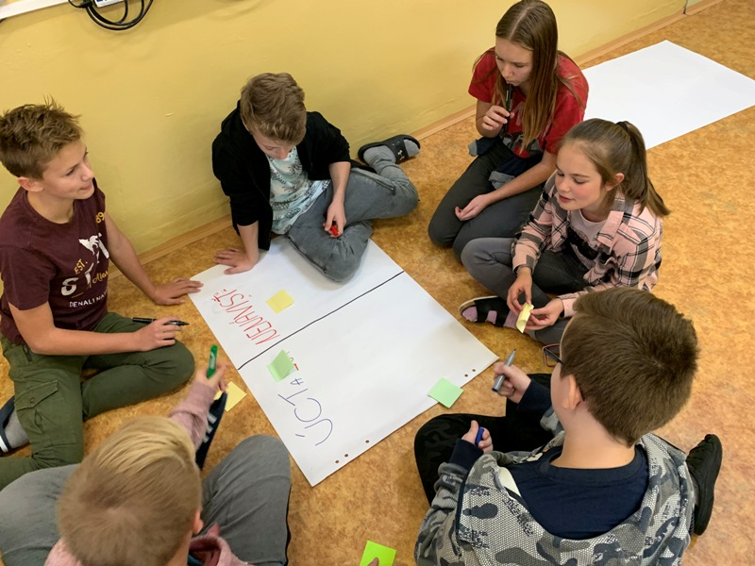
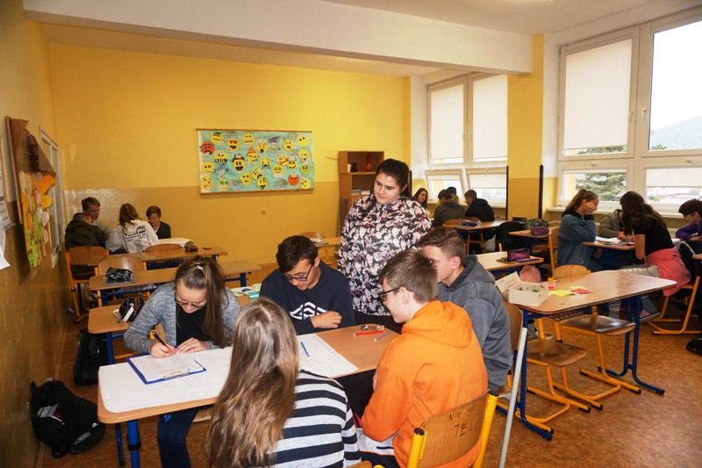
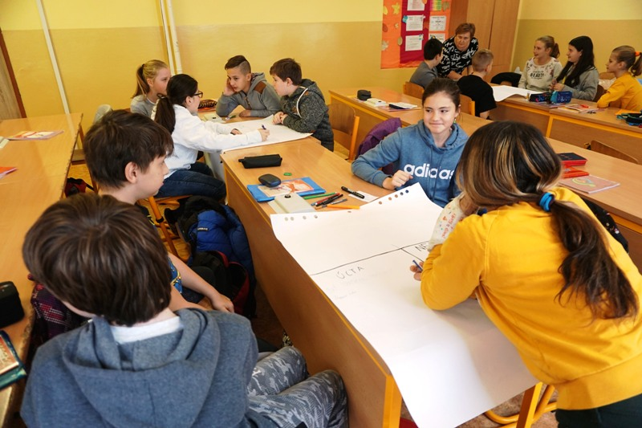
AKTIVITY
Ľudské práva
04/2019- 02/2020
Workshopy na ZŠ Turzovka
Spolupráca s mestom Turzovka
Téma: Úcta je viac ako nenávisť
7 workshopov

Slide 18
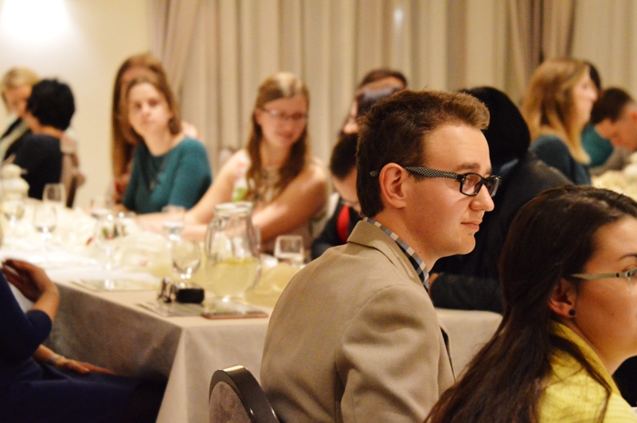
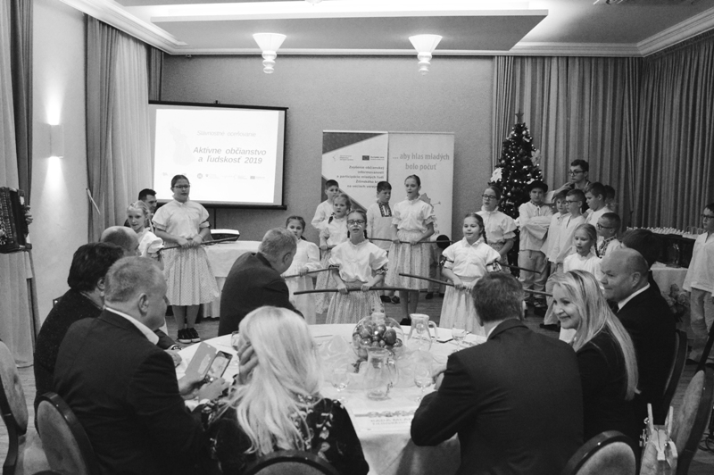
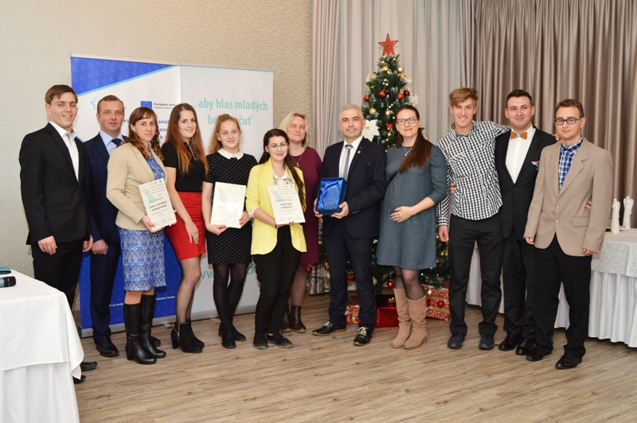
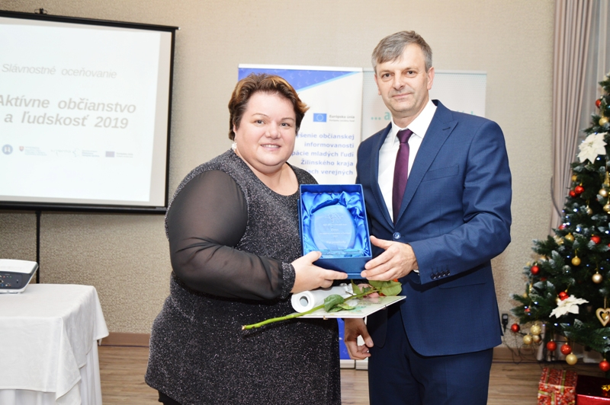
AKTIVITY
Aktívne občianstvo
04/2019- 02/2020
Oceňovanie Aktívneho občianstva a ľudskosti
4. ročník
Pod záštitou Eriky Jurinovej, predsedníčky Žilinského samosprávneho kraja,
Branislava Trégera, predsedu ZMOS
Doručených bolo 52 nominácií.
47 udelených ocenení v kategóriach:
a/ Aktívny mládežník
b/ Aktívny občan
c/ Top starosta / primátor
d/ Obec s najpriateľskejším vzťahom k mládeži
e/ Top čin ľudskosti

Slide 19
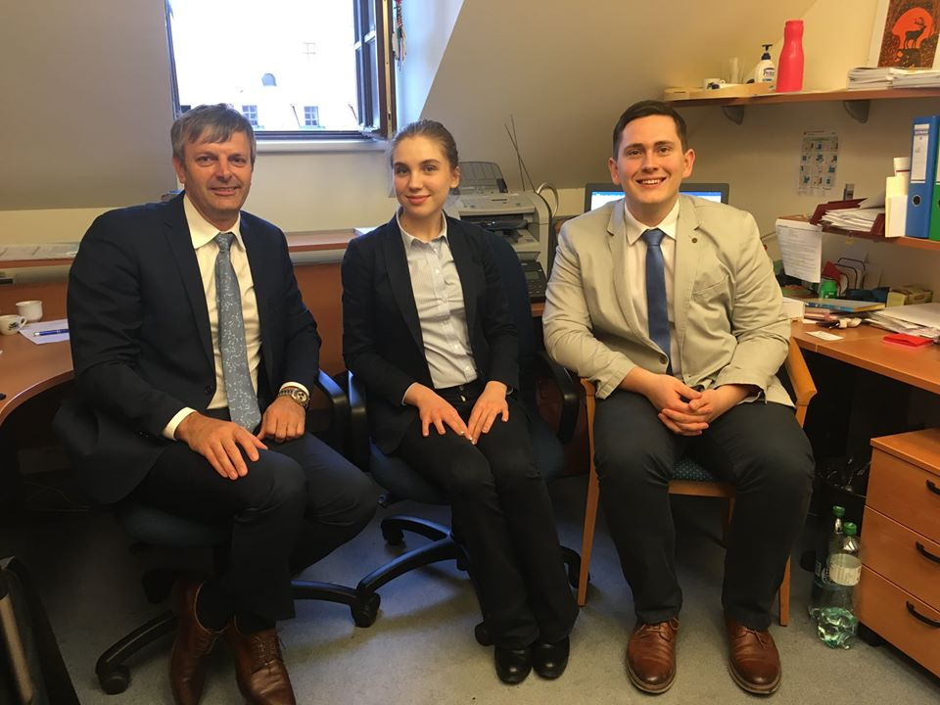
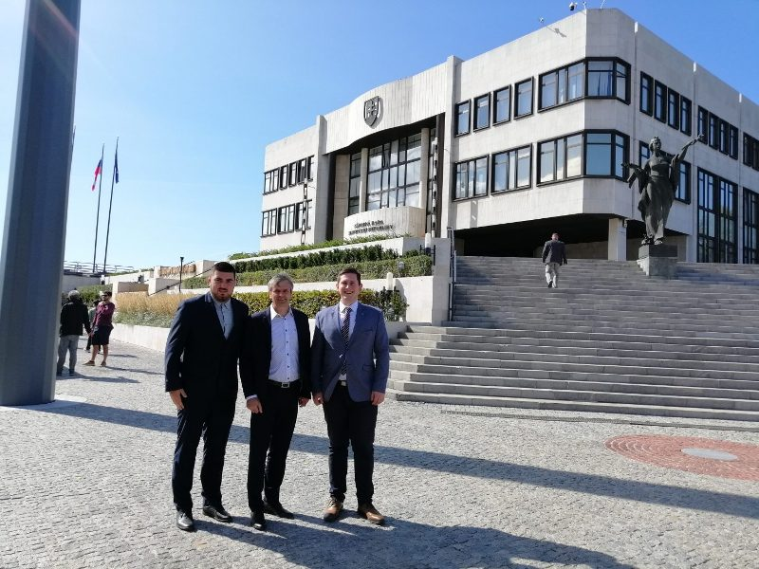
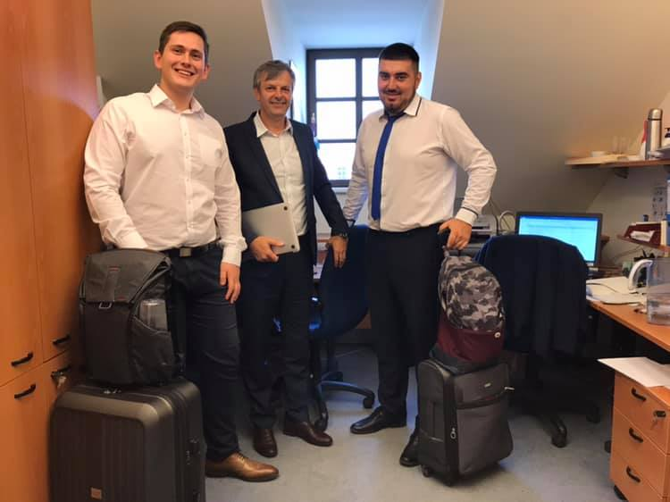
AKTIVITY
Podnikanie a tvorivosť
04/2019- 02/2020
Staž mladých ľudí v NR SR

Slide 20
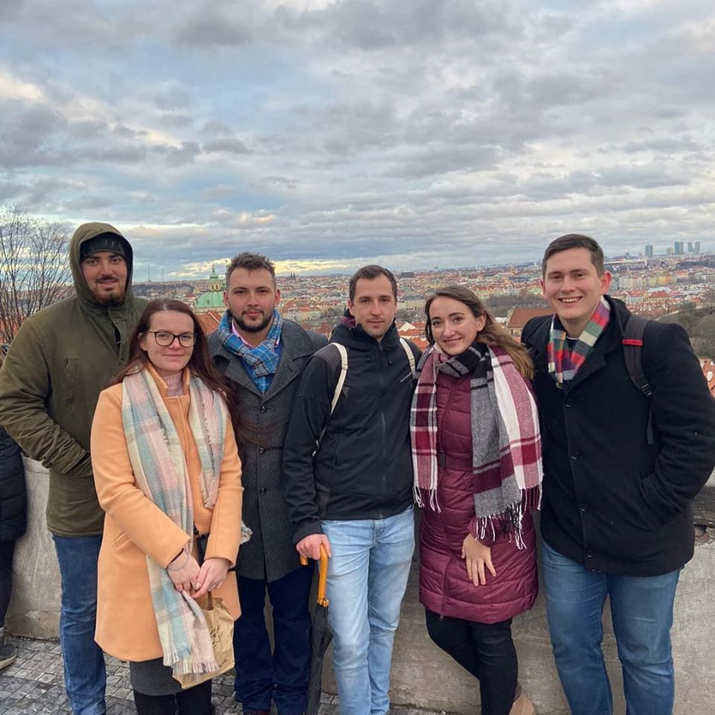


AKTIVITY
Podnikanie a tvorivosť
04/2019- 02/2020
Vyjazdové rokovanie Predsedníctva v Prahe
a pracovné stretnutie pracovníkov s rodinami

Slide 21



AKTIVITY
Podnikanie a tvorivosť
04/2019- 02/2020
Rôzné ďalšie aktivity
Deň mladého farmára 2019- spolupráca
Spolupráca so Združením mladých farmárov

Slide 22

AKTIVITY
Podnikanie a tvorivosť
04/2019- 02/2020
Rôzné ďalšie aktivity
Krajský stredoškolský parlament- rokovanie a stretnutie ( ŽSK)

Slide 23


AKTIVITY
Podnikanie a tvorivosť
04/2019- 02/2020
Originálne aktivity
V roku 2019 sme mali 328 aktivít na ktorých sa zúčastnilo 4 181 účastníkov.
Okrem nich sme mali pravidelne zasadania predsedníctva, rokovania so ŽSK, MŠ VVaŠ SR, so starostami obci, Iuventou a ďalšími.

Slide 24
HOSPODÁRENIE
Financie
PRÍJMY v roku 2019
Členský príspevok 648,00 €
Účastnícky poplatok 549,00 €
Príspevky od osôb 7 330,94 €
Pôžičky 30 150,00€
Dotácie a granty
Ministerstvo školstva, vedy, výskumu a športu SR 26538,00€
Národná agentúra Erasmus + 38 404,00 €
Žilinský samosprávny kraj 800,00 €
Nenávratný finančný príspevok:
Ministerstvo vnútra SR ( EVS) 150380,21€
Iné príjmy 128,81 €
PRÍJMY SPOLU 254 800,15 €

Slide 25
HOSPODÁRENIE
Financie
VÝDAVKY v roku 2019
Mzdy, odvody, dohody 158 154,26 €
Náklady na služby 82 029,12€ (strava, ubytovanie, prenájmy, materiál, lektorské tlačoviny, spolupráca s Radamokom a iné)
Náklady na prevádzku ( nájom, telefón, internet) 4 847,77€
Splátka pôžičiek 7 000,00€
VÝDAVKY SPOLU 252 031,15€

Slide 26
HOSPODÁRENIE
Financie
Hospodársky výsledok za rok 2019
Zostatok z roku 2018 11 264,15 €
Príjmy v roku 2019 254 800,15 €
Výdavky v roku 2019 252 031,15 €
HOSPODÁRSKY VÝSLEDOK 14 332,95€

